Slide 1
Smyslové dráhy/ zrak
AKK
Petr Maršálek
Ústav Patologické Fyziologie 1.LF UK
Petr Maršálek
Ústav Patologické Fyziologie 1.LF UK

Slide 2
Zrak

Slide 3
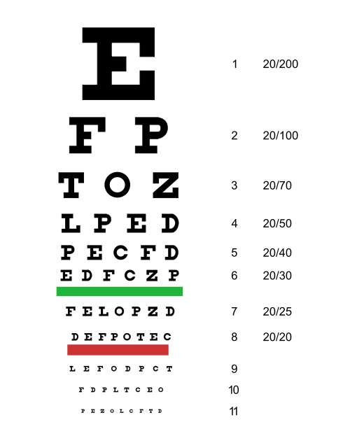
Snellenovy (N/36)
optotypy mají (N/32)
písmena s definovanou (N/28)
velikostí, neboli počtem bodů, (N/26)
které vidíme z kalibrované vzdálenosti.(N/24)
To se udává se jako zlomek.(N/22)
Nejlepší visus je: 6/6 (N/20)
Ze vzdálenosti šesti metrů/ (N/18)
vidíme šest bodů (B/16)
(každý má jednu úhlovou minutu). (B/14)

Slide 4
Klasifikace zrakových poruch
1 normální visus 6/6
2 slabozrakost horší než (<) 6/18
(na lepším oku po korekci)
3 (praktická) slepota < 3/60
anebo koncentrické zúžení zorného pole < 10*10º
jiná norma: < 6/60, < 20*20º
4 tupozrakost (amblyopie)

Slide 5
Příčiny slepoty
A nejčastější ve vyspělých zemích:
1 diabetes: retinopatie, 2 glaukom, 3 senilní poruchy,
4 úrazy, 5 ostatní
B nejčastější v rozvojových zemích:
1 trachom (chlamydia trachomatis), 2 onchocerkóza
(onchocerca volvulus),
3 xeroftalmie (avitaminóza A), 4 katarakta, 5 glaukom,
6 úraz, 7 senilní makulární degenerace, 8 diabetická retinopatie
9 geneticky podmíněné příčiny, 10 neurologické příčiny
C výskyt slepoty:
ČR: 0,2 %, vyspělé země 0,2 %, celosvětově 1 %,
rozvojové země i několik %

Slide 6
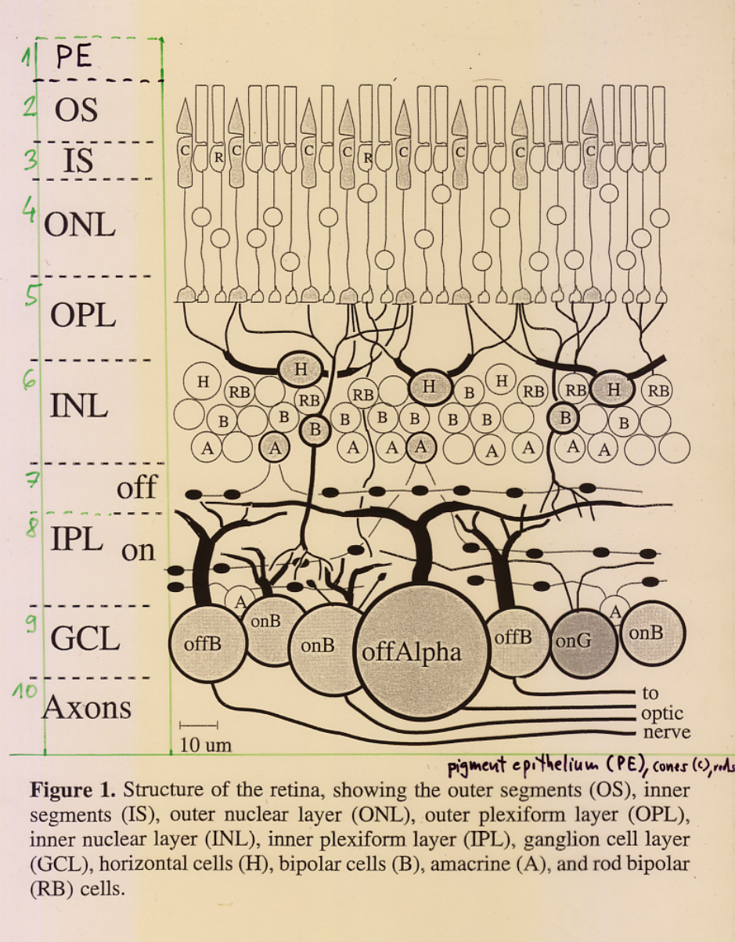
Deset vrstev sítnice

Slide 7
Zelený a šedý zákal
AGE – Advanced Glycation End products,
Age = Stáří

Slide 8
Další poruchy perimetru

Slide 9
Další poruchy sítnice

Slide 10
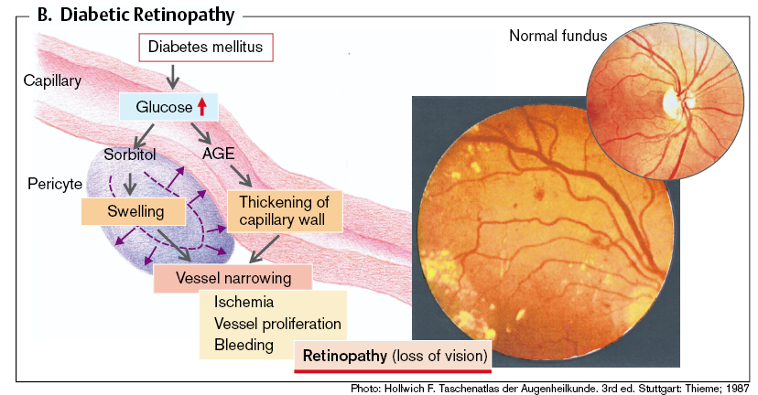
Diabetická retinopatie
AGE – advanced glycation end products

Slide 11
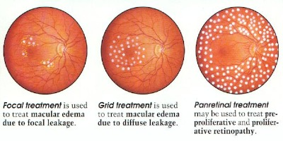
Laserová koagulace při diabetické retinopatii

Slide 12
Šeroslepost a barvoslepost

Slide 13
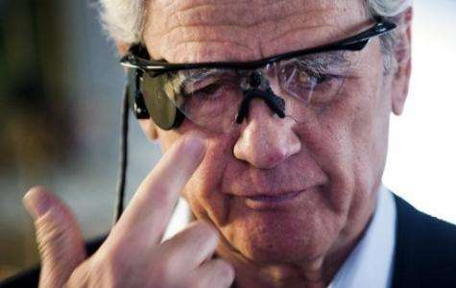
Retinální implantát

Slide 14
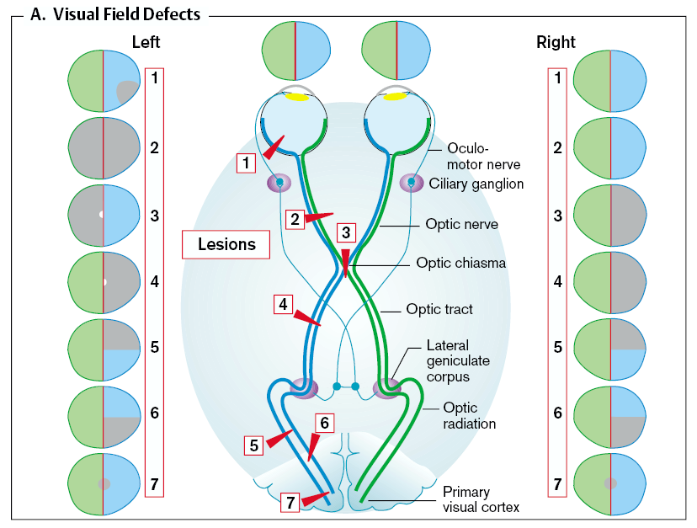
Poruchy zrakové dráhy (na perimetru)

Slide 15
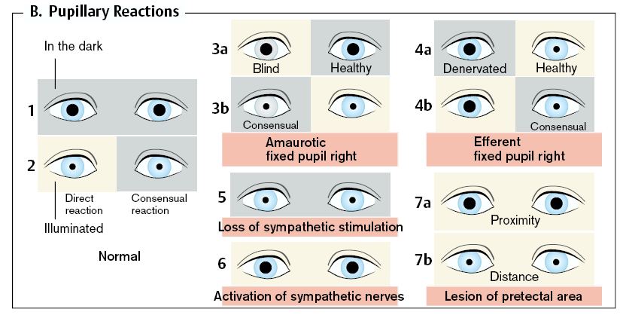
Poruchy zornicových reakcí

Slide 16
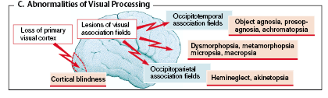
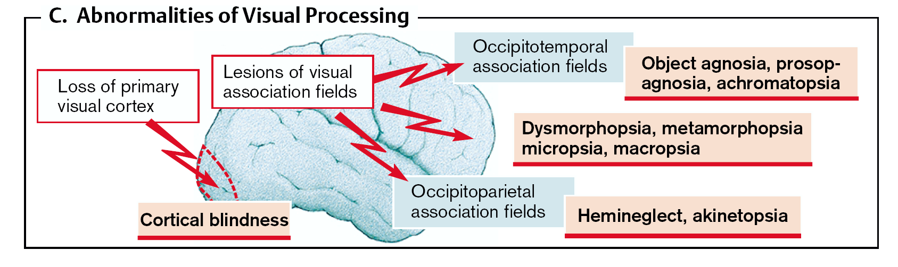
Kognitivní poruchy (C) (najdi rozdíly)

Slide 17
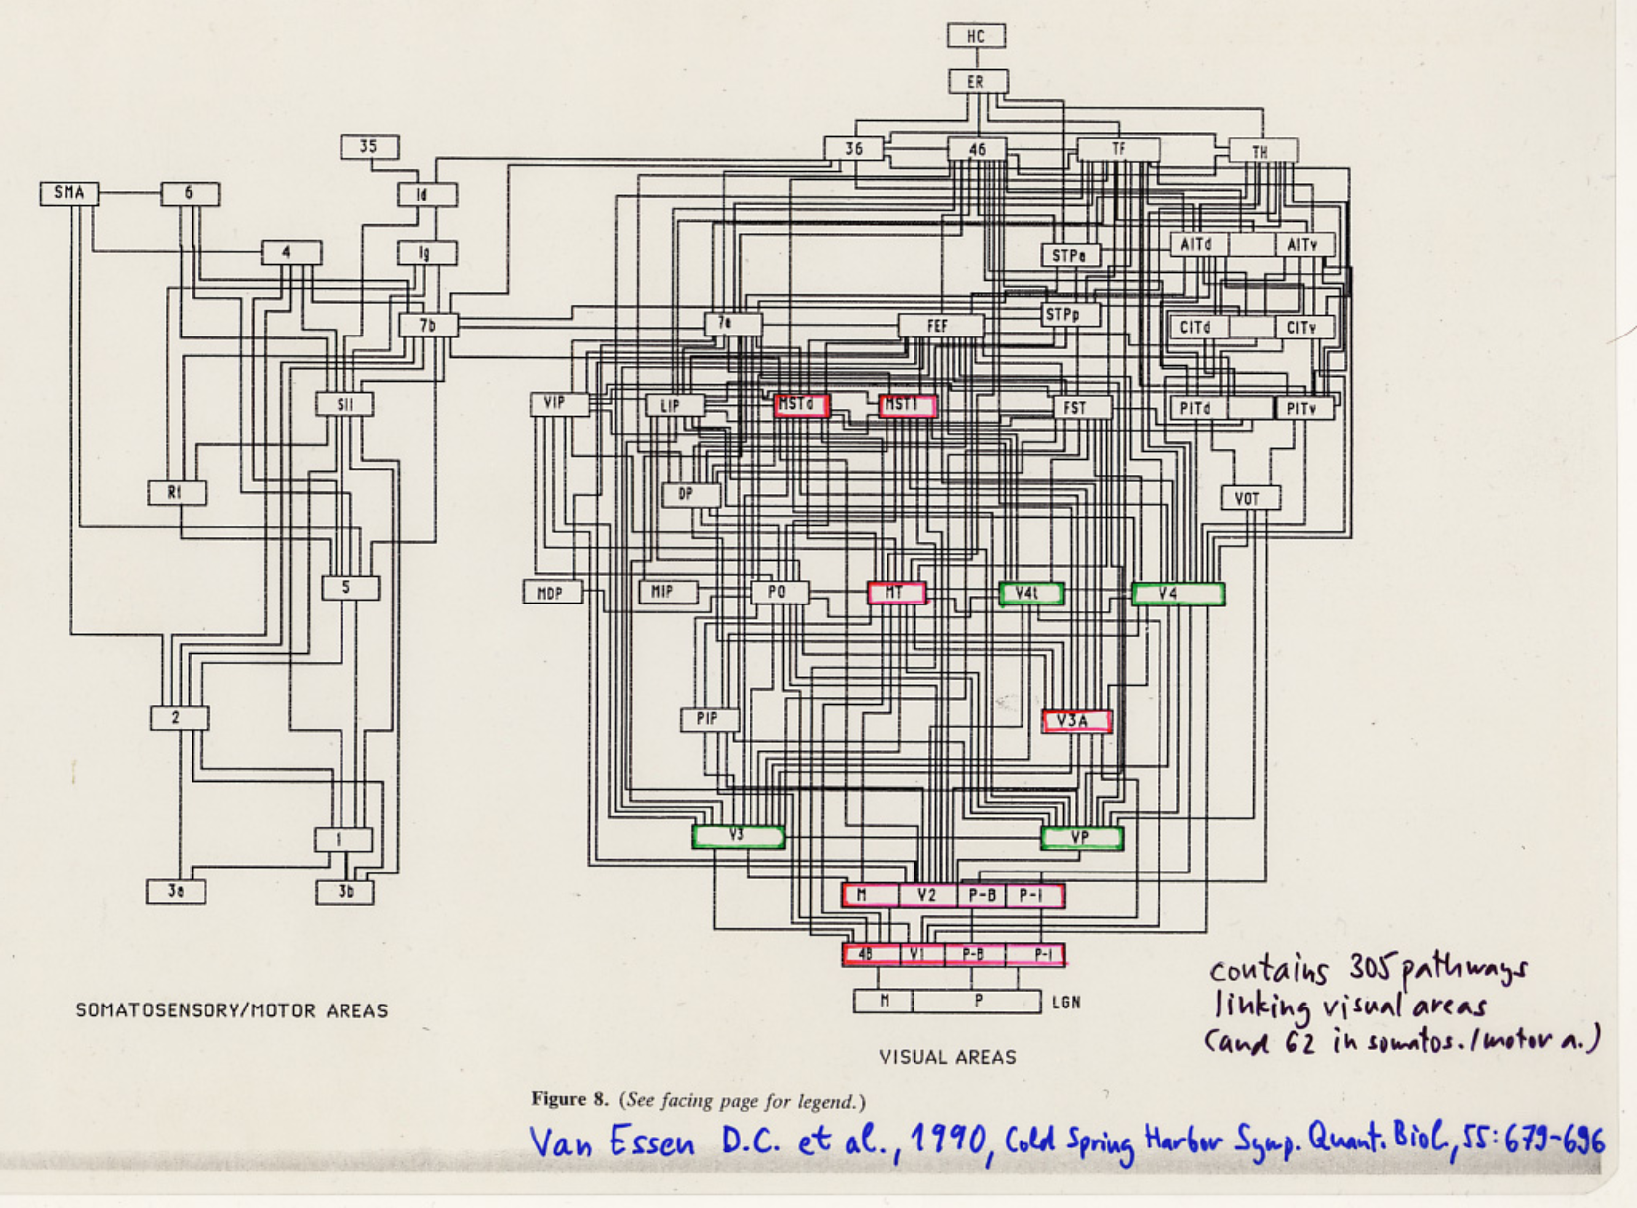

Slide 18
Alternativní ikonické schéma centrálního zpracování ve zraku…
Funkce sekundárních oblastí zrakové kůry
Časné a pozdní
zpracování
zrakové informace
(Early vs. Late)

Slide 19
Nystagmus

Slide 20
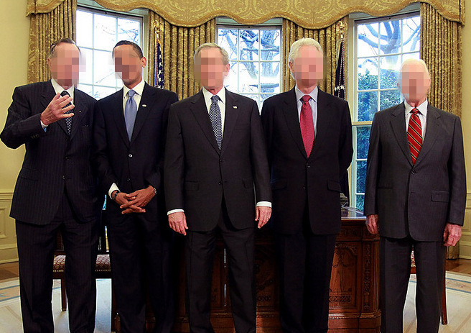
Rozmazané obličeje, k rozpoznání obličeje je potřeba určitá zraková ostrost

Slide 21
Souhrn/ Dotazy/ komentáře ?
Děkuji
Vám za pozornost
-Toto je v jakékoliv formě
(PDF, PPT, PPTX atd.)
neoficiální výukový materiál
pro interní potřebu
nešířit
pro dotazy kontaktujte:
Petr.Marsalek@LF1.CUNI.CZ

Slide 22
Černobílá blána ze zpětného projektoru, Respekt 2003

